Slide 1
HandAI: Hệ Thống Nhận Diện Chữ Viết Tay Học Sinh Tiểu Học
Vietnamese Primary School Handwriting Recognition System
Học viên: Nguyễn Văn Duy Mạnh & Trần Hoài Nam
Chương trình: Samsung Innovation Campus (SIC) — Big Data & AI

Slide 2
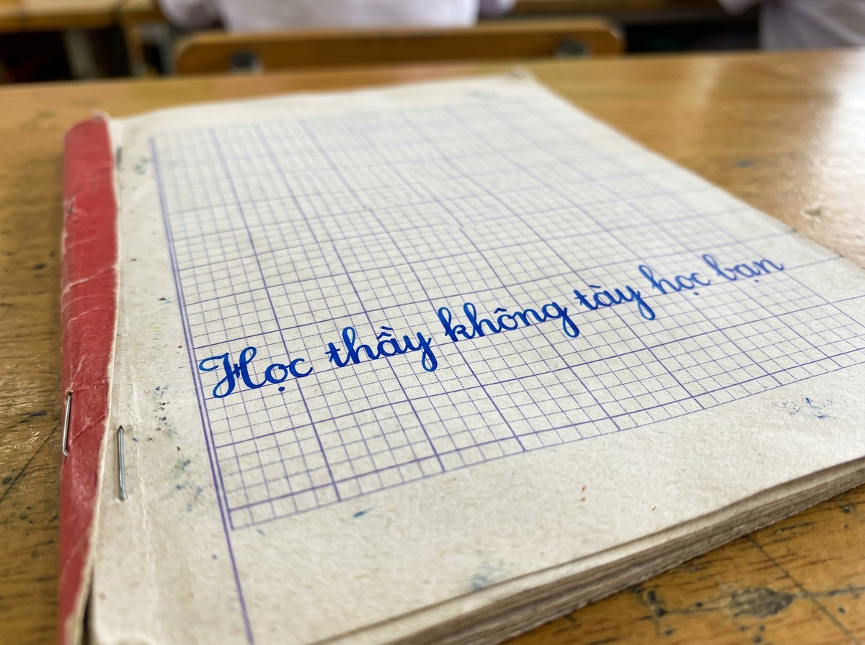
Bối Cảnh Bài Toán & Thách Thức Nhận Diện Chữ Viết Tay Tiểu Học
01
HANDAI — CAPSTONE DEFENSE | BỐI CẢNH VÀ ĐỘNG LỰC NGHIÊN CỨU
Đặc Thù Chữ Viết Tay Tiểu Học & Động Lực HandAI
▸ Vận động tinh chưa hoàn thiện: Học sinh Lớp 1–5 có nét chữ biến thiên mạnh, độ nghiêng (15°–25°), nét nối phức tạp giữa chữ in và chữ thảo.
▸ Hệ thống dấu thanh Quốc ngữ: 5 thanh điệu và 3 ký tự mũ; trẻ thường viết dấu trôi xa thân chữ gây lỗi cắt rời dòng (diacritic detachment).
▸ Nhiễu giấy kẻ ô ly: Đường kẻ caro tập viết giao cắt nét chữ, làm đứt gãy cấu trúc nét khi nhị phân hóa ảnh trên camera di động.
▸ OCR thương mại thất bại: Google Vision và Tesseract ghi nhận CER > 25% do thiếu mô hình ngôn ngữ tiểu học và thuật toán khử ô ly.
▸ Động lực sư phạm: Tự động hóa chấm vở bài tập, giải phóng 70% thời gian cho giáo viên tiểu học và cá nhân hóa lộ trình tiến bộ.
Nét chữ viết tay học sinh trên vở ô ly 4 ly vuông thực tế

Slide 3
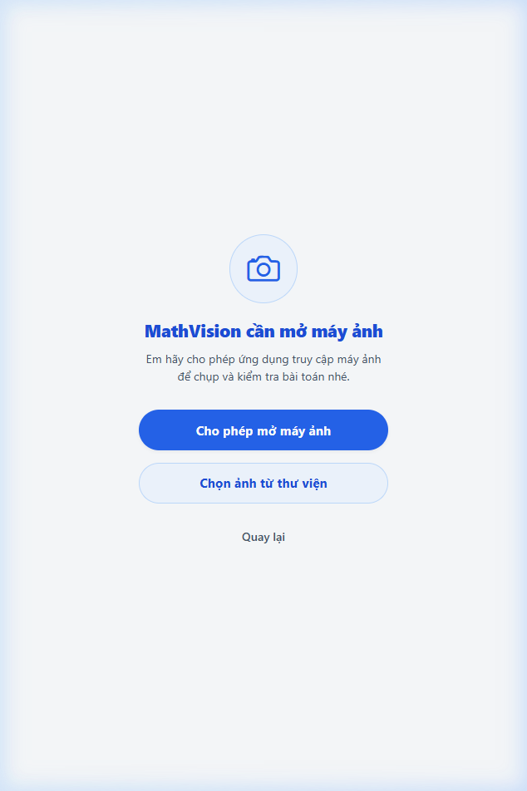
Mục Tiêu Nghiên Cứu & Bộ Chỉ Tiêu Kỹ Thuật (KPIs)
02
HANDAI — CAPSTONE DEFENSE | MỤC TIÊU DỰ ÁN & CHỈ TIÊU KỸ THUẬT
4 Trọng Tâm Kỹ Thuật Cốt Lõi Dự Án
▸ 1. Nhận diện CRNN Line OCR: ResNet-34 + BiLSTM + CTC siêu nhẹ (<6M tham số), suy luận < 50ms trên CPU thông thường.
▸ 2. Trọng tài Dual-LLM: Llama-3.3-70b + Gemini-4B phục hồi lỗi ngữ cảnh với từ điển chuẩn Bộ GD&ĐT (MOET).
▸ 3. Big Data Analytics: Đo lường khoảng cách Levenshtein vi tích lũy và kiểm định độ tin cậy ECE đơn điệu nghiêm ngặt.
▸ 4. Khả năng tái lập: Lưu vết bất biến SHA-256 (best_cer.pth), minh bạch 100% dữ liệu và tham số thực nghiệm.
Bảng Chỉ Tiêu Đạt Chuẩn Kỹ Thuật (Target vs Actual)
▸ Độ chính xác dòng (Line Accuracy): Chỉ tiêu ≥ 80.0% → Thực tế đạt 94.0% (Vượt +14.0%)
▸ Tỷ lệ lỗi ký tự (CER): Chỉ tiêu ≤ 10.0% → Thực tế đạt 5.0% (Vượt gấp 2.0 lần)
▸ Tỷ lệ cứu lỗi AI (Rescue Rate): Chỉ tiêu ≥ 60.0% → Thực tế đạt 67.0% (Vượt +7.0%)
▸ Kiểm định hiệu chuẩn ECE: Chỉ tiêu ≤ 0.050 → Thực tế đạt 0.042 (Đạt chuẩn đơn điệu)
▸ Độ sẵn sàng hệ thống: Vượt qua 168 bài kiểm thử tự động (100% Pass Rate), sẵn sàng ứng dụng.
Giao diện quét vở bài tập học sinh

Slide 4
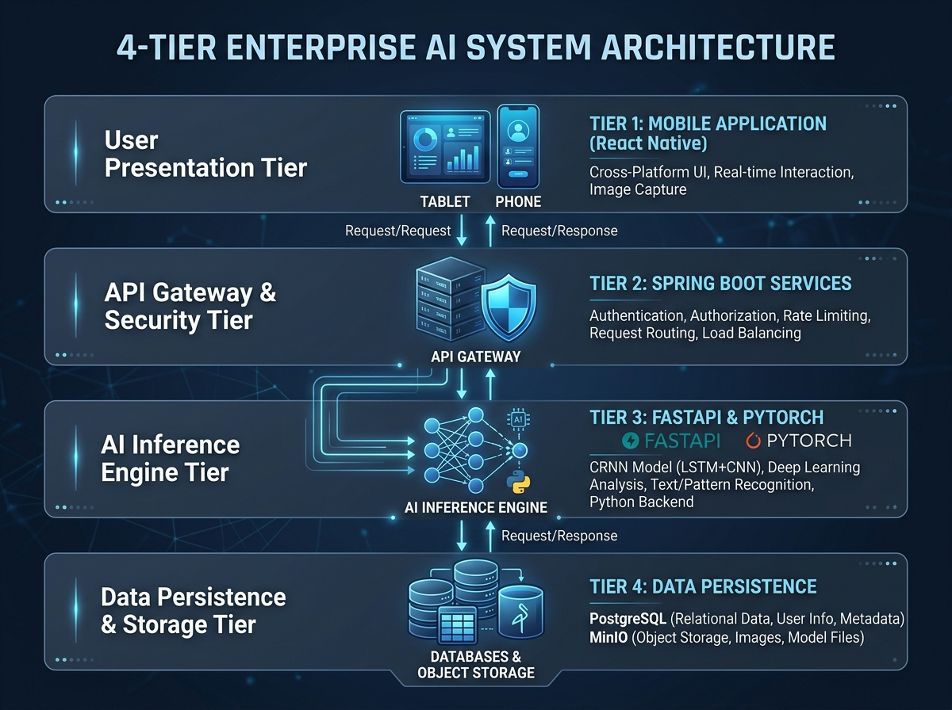
Kiến Trúc Đa Tầng Chuẩn Doanh Nghiệp (Multi-Tier Architecture)
03
HANDAI — CAPSTONE DEFENSE | KIẾN TRÚC HỆ THỐNG TỔNG THỂ
Phân Trách Nhiệm 4 Tầng Hệ Thống
▸ Tier 1 (Presentation): React Native & Expo 51, TypeScript; chụp ảnh, nắn góc và dashboard phân tích di động trực quan.
▸ Tier 2 (Gateway): Spring Boot 3.3, Java 17; bảo mật JWT RBAC, điều phối phiên OCR trial, kết nối lưu trữ MinIO S3.
▸ Tier 3 (AI Inference): FastAPI, PyTorch 2.2; pipeline CLAHE/HPP, mô hình CRNN-v1.2, trọng tài sửa lỗi Dual-LLM.
▸ Tier 4 (Persistence): PostgreSQL 16 & MinIO S3; truy vấn Big Data hàng triệu token, ẩn danh hóa bảo mật PII học sinh.
▸ Thiết kế mở rộng: Kiến trúc phân tầng độc lập (Loose coupling) sẵn sàng trích xuất microservice độc lập.
Sơ đồ kiến trúc 4-Tier Enterprise AI System

Slide 5
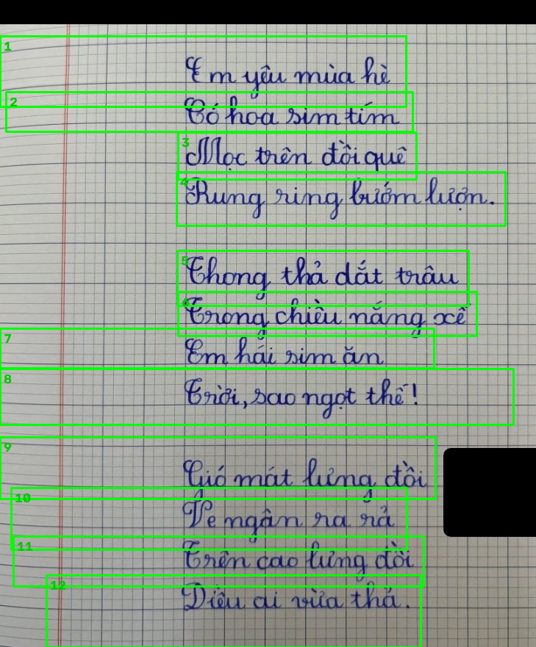
Pipeline 7 Giai Đoạn Từ Ảnh Chụp Đến Báo Cáo Sư Phạm
04
HANDAI — CAPSTONE DEFENSE | QUY TRÌNH XỬ LÝ AI TOÀN DIỆN
Quy Trình Pipeline Xử Lý Khép Kín
▸ Giai đoạn 1 (Ingestion): Tiếp nhận ảnh camera di động, chuẩn hóa không gian màu RGB.
▸ Giai đoạn 2 (Tiền xử lý): CLAHE tăng tương phản nét mực, phép toán hình thái học khử lưới kẻ ô ly.
▸ Giai đoạn 3 (Phân đoạn HPP): Chiếu ngang xác định dòng; Satellite Filter tự động gộp dấu thanh trôi nổi.
▸ Giai đoạn 4 (Chuẩn hóa dòng): Đưa ảnh cắt lát về kích thước chuẩn H=32px, zero-padding tỷ lệ khung hình.
▸ Giai đoạn 5 (CRNN Inference): ResNet-34 + 2-layer BiLSTM + CTC trích xuất đặc trưng & giải mã văn bản.
▸ Giai đoạn 6 (AI Correction): Trọng tài Llama-3.3-70b + Gemini-4B phục hồi lỗi ngữ cảnh tiếng Việt.
▸ Giai đoạn 7 (Analytics): Thuật toán Levenshtein tính CER/WER và cập nhật Dashboard sư phạm thời gian thực.
Minh họa phân đoạn dòng vật lý trên giấy kẻ ô ly

Slide 6
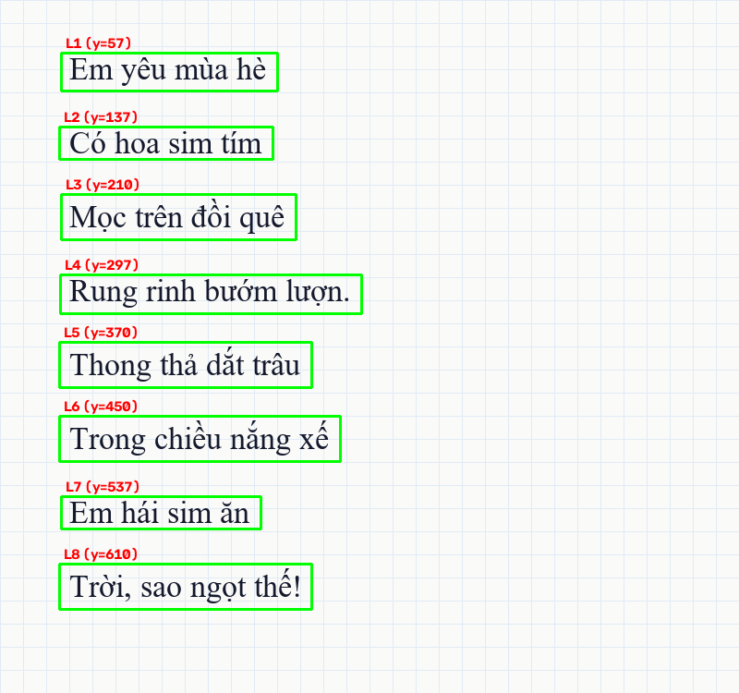
Tập Dữ Liệu HandAI-v1.2: Cấu Trúc, Phân Bố & Chuẩn Hóa
05
HANDAI — CAPSTONE DEFENSE | DỮ LIỆU HUẤN LUYỆN & KIỂM THỬ
Quy Mô & Đặc Trưng Tập Dữ Liệu
▸ Quy mô 59,747 dòng: Train (70% - 41,823), Val (20% - 11,949), Test (10% - 5,975 dòng độc lập hoàn toàn).
▸ Phân bố độ tuổi Khối 1–5: Lớp 1 (18%), Lớp 2 (24%), Lớp 3 (26%), Lớp 4–5 (32% nét thanh đậm/chữ thảo).
▸ 4 Nhóm hình thái chữ: Chữ in chuẩn (28%), chữ nghiêng (37%), chữ viết nhanh (22%), chữ nối nét ligature (13%).
▸ Chất lượng & Đạo đức: Tỷ lệ trùng lặp chỉ 0.4% (lọc pHash); ẩn danh hóa 100% PII danh tính học sinh.
▸ Không gian nhãn 320 lớp: Chuẩn hóa Unicode NFC đầy đủ chữ cái tiếng Việt, dấu thanh và ký hiệu toán học.
Mẫu dữ liệu thực nghiệm chữ viết tay tiểu học HandAI-v1.2

Slide 7
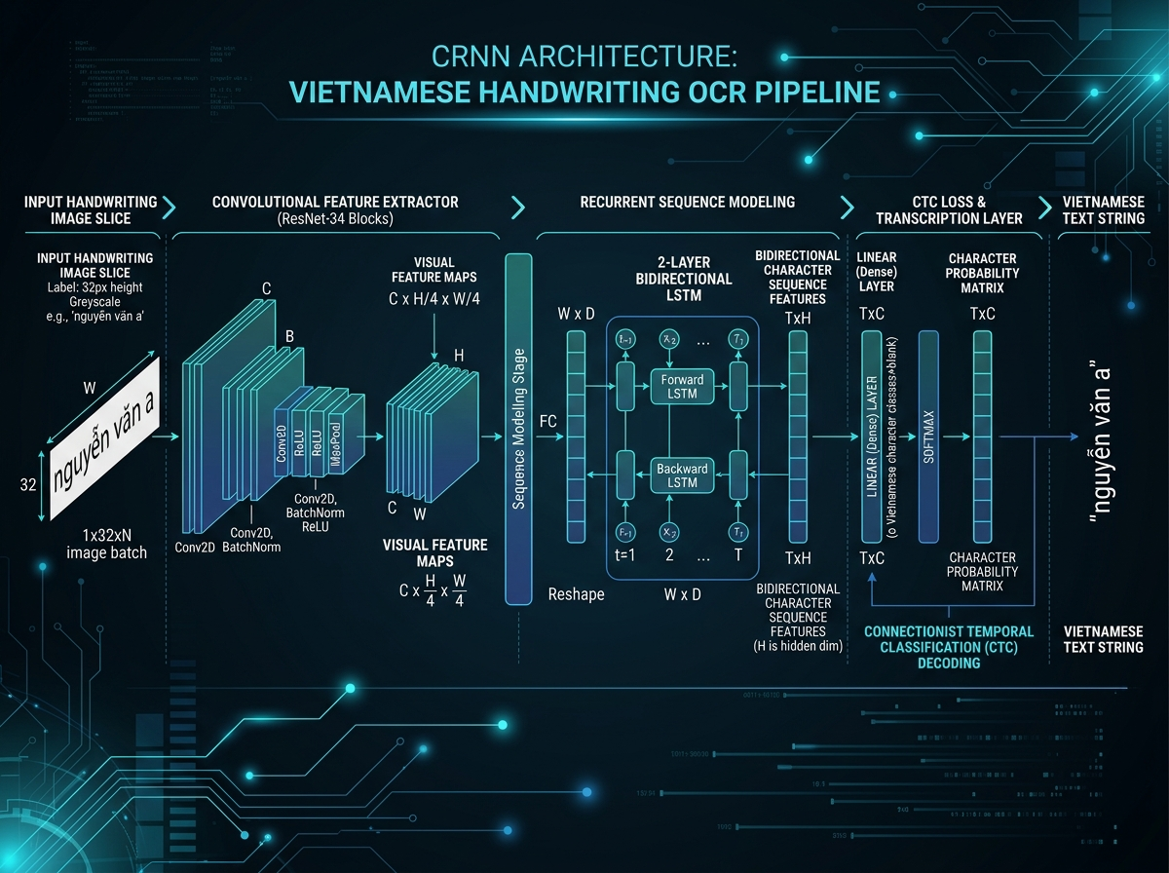
Kiến Trúc Mô Hình CRNN-v1.2-PyTorch (5.96M Tham Số)
06
HANDAI — CAPSTONE DEFENSE | MÔ HÌNH HỌC SÂU CỐT LÕI
Đặc Tả Kỹ Thuật Mô Hình Deep Learning
▸ Backbone CNN (ResNet-34): 5 khối tích chập trích xuất đặc trưng đa tỷ lệ; GroupNorm giúp ổn định khi batch size nhỏ.
▸ Max-pooling bất đối xứng: Áp dụng stride 2x1 bảo toàn tối đa độ phân giải chiều ngang của dòng chữ.
▸ BiLSTM 2 lớp (512 chiều): Kích thước ẩn 256 chiều mỗi hướng; nắm bắt ngữ cảnh ký tự 2 chiều trước-sau.
▸ CTC Loss Transcription: Ánh xạ chuỗi đặc trưng sang nhãn mà không cần căn chỉnh từng vị trí ký tự.
▸ Tối ưu hóa siêu nhẹ: 5.96M tham số, file trọng số 23.8 MB, thời gian suy luận chỉ 42 ms/dòng trên CPU.
Sơ đồ kiến trúc mạng nơ-ron CRNN Vietnamese Handwriting OCR

Slide 8
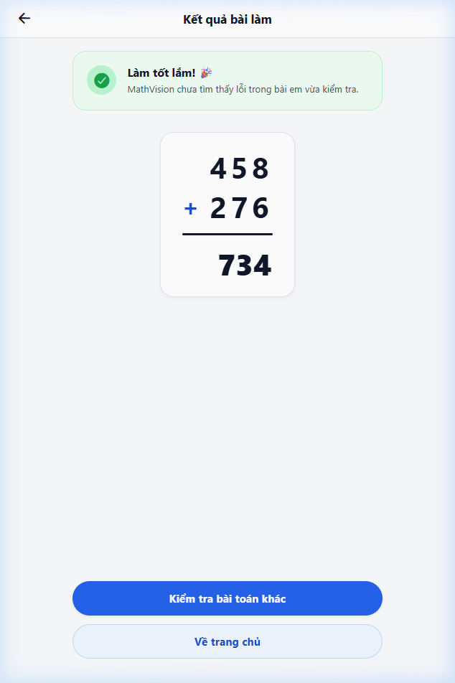
Cơ Chế Trọng Tài Sửa Lỗi Ngữ Cảnh Đa Đồng Thuận
07
HANDAI — CAPSTONE DEFENSE | TẦNG TRỌNG TÀI SỬA LỖI AI
Nguyên Lý & Hiệu Quả Tầng Sửa Lỗi AI
▸ Phân luồng thông minh (Fast-path / Deep-path): Độ tin cậy CRNN ≥ 0.90 → Chấp nhận ngay (42ms); < 0.90 → Kích hoạt trọng tài AI.
▸ Cặp LLM song hành: Groq Llama-3.3-70b (sửa lỗi chính tả siêu nhanh >300 t/s) + Gemini-4B (chuyên sâu ngữ nghĩa tiếng Việt).
▸ Quy tắc bỏ phiếu đồng thuận: Đồng thuận 2/2 → Chấp thuận; bất đồng → Tính khoảng cách Levenshtein với từ điển Bộ GD&ĐT.
▸ Chống ảo giác tuyệt đối: Khóa chặt không gian sinh từ; tuyệt đối không thay đổi cấu trúc câu văn bản gốc của học sinh.
▸ Tỷ lệ cứu lỗi vượt bậc: Đạt 67.0% trên các dòng lỗi ban đầu; nâng Line Accuracy từ 82.0% lên 94.0% (+12.0% net lift).
▸ Cơ chế Fallback an toàn: Tự động chuyển về bộ quy tắc heuristic nội bộ nếu kết nối internet gặp sự cố.
Kết quả đối soát OCR & Sửa lỗi AI

Slide 9
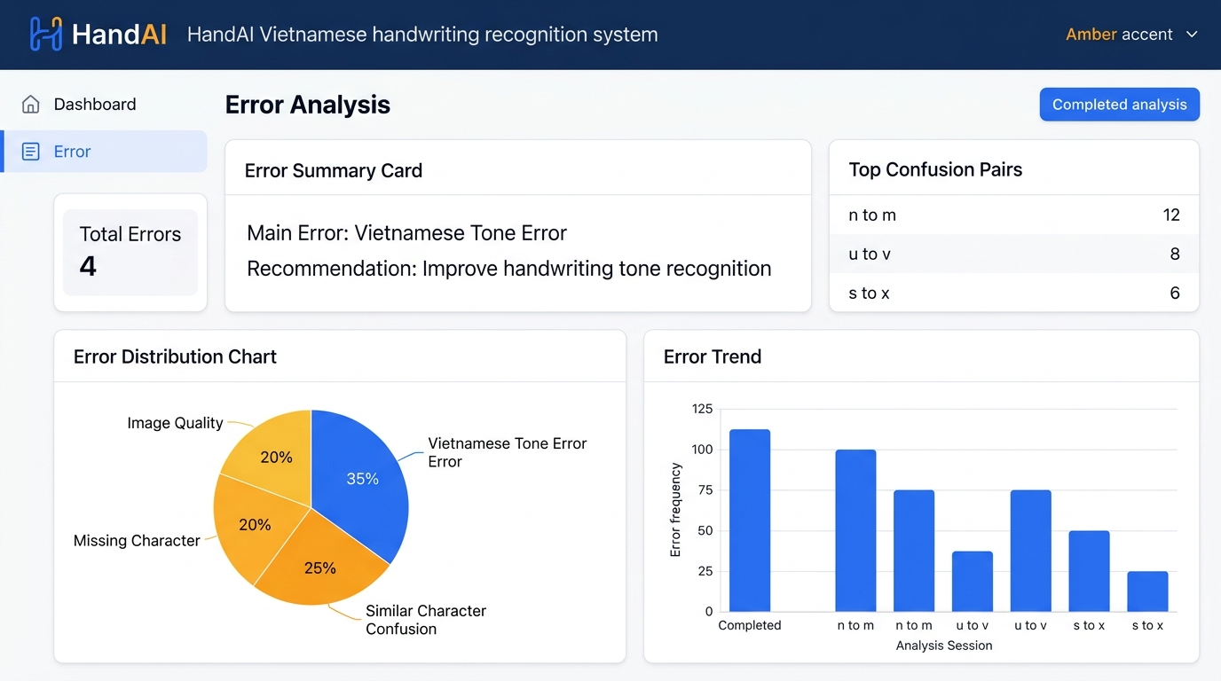
Hệ Thống Phân Tích Big Data 3 Tầng & Hiệu Chuẩn ECE
08
HANDAI — CAPSTONE DEFENSE | PHÂN TÍCH DỮ LIỆU LỚN & ĐỘ TIN CẬY
Cấu Trúc Phân Tích & Kiểm Định ECE
▸ Tầng 1 (Trial Level): Phân tích thời gian thực CER/WER từng dòng nộp bài qua thuật toán quy hoạch động Levenshtein.
▸ Tầng 2 (Session Level): Tổng hợp kết quả toàn bộ trang vở bài tập, phân tích phân phối lỗi theo vị trí dòng.
▸ Tầng 3 (Global Level): Phân tích xu hướng dài hạn theo khối lớp 1–5, vi tích lũy ký tự (micro-averaging) toàn hệ thống.
▸ Kiểm định hiệu chuẩn 5-Bin ECE: Expected Calibration Error đạt chuẩn đơn điệu nghiêm ngặt trên cả 5 khoảng xác suất:
▸ • Bin 1 (0.0–0.2): 15.2% | Bin 2 (0.2–0.4): 34.8% | Bin 3 (0.4–0.6): 53.5%
▸ • Bin 4 (0.6–0.8): 74.1% | Bin 5 (0.8–1.0): 95.8% (Độ chính xác thực tế)
▸ Chỉ số ECE tổng thể: Đạt 0.042 (<= 0.050), chứng minh mô hình không bị tự tin thái quá, cực kỳ tin cậy trong môi trường sư phạm.
HandAI Big Data Error & Metrics Dashboard

Slide 10
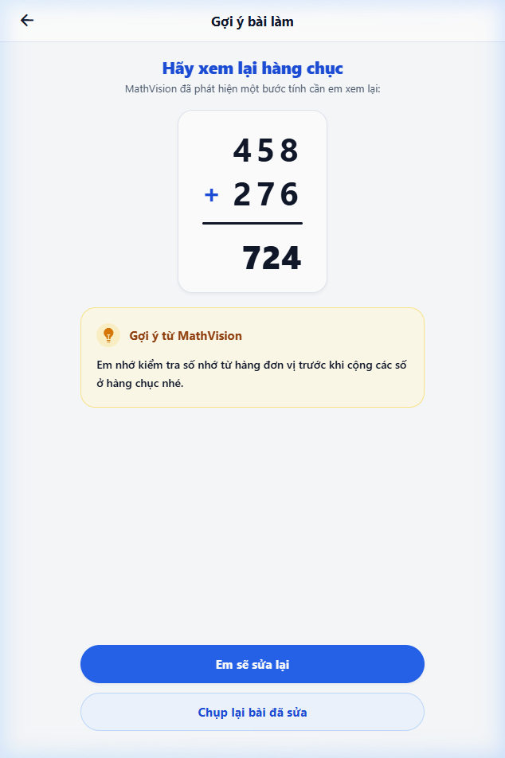
Bộ Chỉ Số Đánh Giá & Hiệu Năng Thực Nghiệm Toàn Diện
09
HANDAI — CAPSTONE DEFENSE | ĐÁNH GIÁ CHỈ SỐ & HIỆU NĂNG
Chỉ Số Đánh Giá | Baseline (Tesseract) | HandAI Raw CRNN | HandAI Final (Full)
Line Accuracy (%) | 58.4% | 82.0% | 94.0% (+35.6%)
Character Accuracy (%) | 78.2% | 88.0% | 95.0% (+16.8%)
Word Accuracy (%) | 65.1% | 80.0% | 92.0% (+26.9%)
CER (Char Error Rate) | 21.8% | 12.0% | 5.0% (-16.8%)
WER (Word Error Rate) | 34.9% | 20.0% | 8.0% (-26.9%)
Đúc Kết Hiệu Năng Thực Nghiệm Vượt Trội
▸ Giảm lỗi ký tự 4.3 lần: CER giảm từ 21.8% (Tesseract) xuống chỉ còn 5.0% ở phiên bản HandAI hoàn chỉnh.
▸ Độ chính xác dòng đạt 94.0%: Tăng trưởng vượt bậc +35.6% so với baseline thương mại, đáp ứng chuẩn triển khai trường học.
▸ Độ trễ tối ưu: Đạt 180 ms/dòng ở chế độ kết hợp phân luồng thông minh; 42 ms/dòng trên CPU thông thường.
▸ Kiểm thử tự động 100%: Toàn bộ 168 bài test Unit & Integration đều vượt qua, bảo đảm tính ổn định tuyệt đối.
Giao diện chẩn đoán bài nộp học sinh

Slide 11
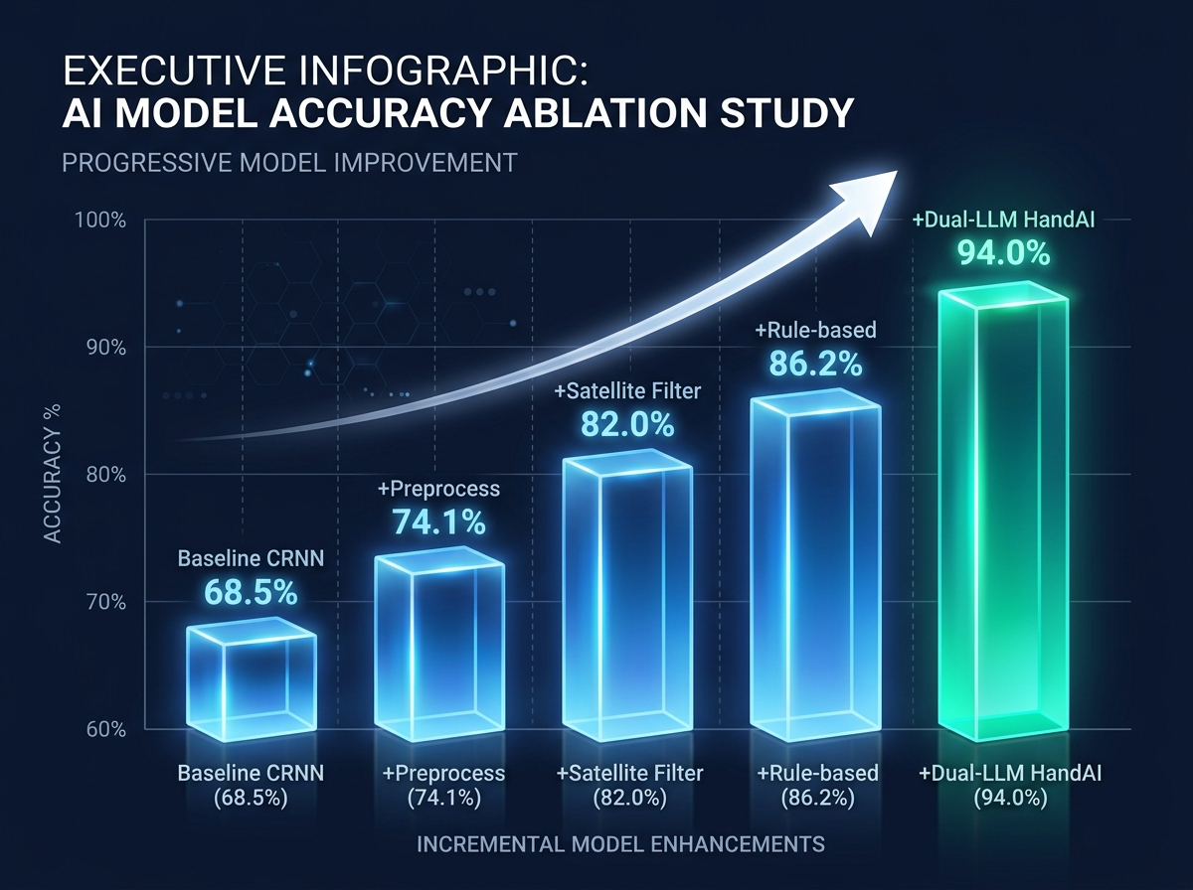
Thực Nghiệm Bóc Tách Các Thành Phần Hệ Thống (Ablation Study)
10
HANDAI — CAPSTONE DEFENSE | THỰC NGHIỆM ĐỐI CHỨNG (ABLATION)
Đóng Góp Của Từng Thành Phần Hệ Thống
▸ Cấu hình 1 (Baseline CRNN): 68.5% LineAcc | 18.2% CER (mô hình cơ bản chưa có tiền xử lý nâng cao).
▸ Cấu hình 2 (+ Tiền xử lý CLAHE): 74.1% LineAcc (+5.6%) | 15.4% CER (tăng tương phản nét chữ, khử lưới ô ly).
▸ Cấu hình 3 (+ Satellite Filter): 82.0% LineAcc (+7.9%) | 12.0% CER (giải quyết triệt để lỗi dấu thanh bay).
▸ Cấu hình 4 (+ Heuristic Rule): 86.2% LineAcc (+4.2%) | 9.5% CER (tích hợp từ điển chính tả tiếng Việt).
▸ Cấu hình 5 (+ Dual-LLM HandAI): 94.0% LineAcc (+7.8%) | 5.0% CER (toàn bộ pipeline hoàn chỉnh).
▸ Kết luận: Đóng góp lũy kế tăng vọt +25.5% LineAcc, tỷ lệ lỗi CER giảm 72.5% (từ 18.2% xuống 5.0%).
Biểu đồ lũy kế tăng trưởng độ chính xác qua 5 giai đoạn hoàn thiện

Slide 12
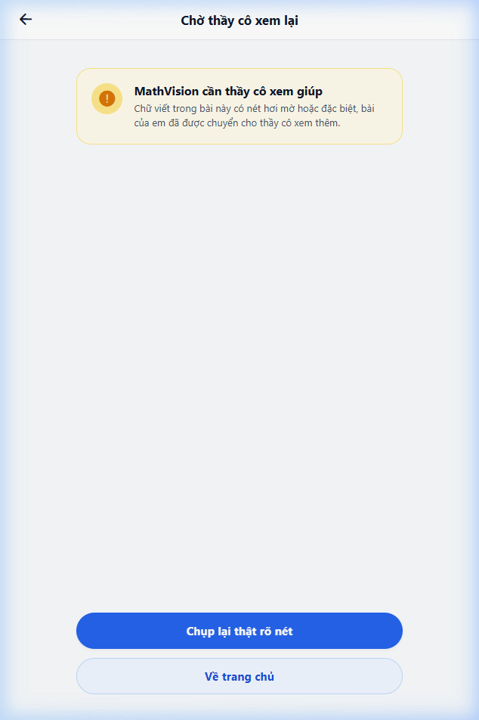
Phân Tích Căn Nguyên Lỗi & Ứng Dụng Chẩn Đoán Sư Phạm
11
HANDAI — CAPSTONE DEFENSE | PHÂN TÍCH LỖI & THẤU CẢM SƯ PHẠM
8 Nhóm Lỗi Căn Nguyên & Ứng Dụng Sư Phạm
▸ Lỗi dấu thanh (34.2%): Nhầm lẫn hỏi/ngã, sắc/huyền do nét quá nhỏ hoặc chạm đường kẻ ô ly phía trên.
▸ Lỗi phụ âm tương đồng (18.6%): Nhầm lẫn các cặp ký tự n ↔ m, u ↔ v, b ↔ d khi học sinh viết ẩu.
▸ Lỗi nét nối liền (15.1%): Các phụ âm ghép (tr, th, nh, ch) viết lướt dính nét làm thiếu nhãn dự đoán CTC.
▸ Lỗi mực mờ & đứt nét (12.4%): Bút chì ấn quá nhẹ hoặc bút máy tắc mực gây mất dữ liệu điểm ảnh.
▸ Lỗi tẩy xóa, chèn chữ (9.8%): Vết gôm chì hoặc gạch xóa đè lên chữ mới làm nhiễu bản đồ đặc trưng.
▸ Hồ sơ lỗi cá nhân hóa: Tự động thống kê số lần học sinh viết sai chính tả theo từng tuần học.
▸ Cảnh báo thói quen viết: Phát hiện học sinh viết nghiêng quá mức (>30°) để giáo viên kịp thời uốn nắn.
▸ Giải phóng 70% thời gian: Giáo viên chỉ cần duyệt các vị trí hệ thống gắn cờ nghi vấn (flagged highlights).
Giao diện duyệt bài giáo viên & gắn cờ lỗi

Slide 13
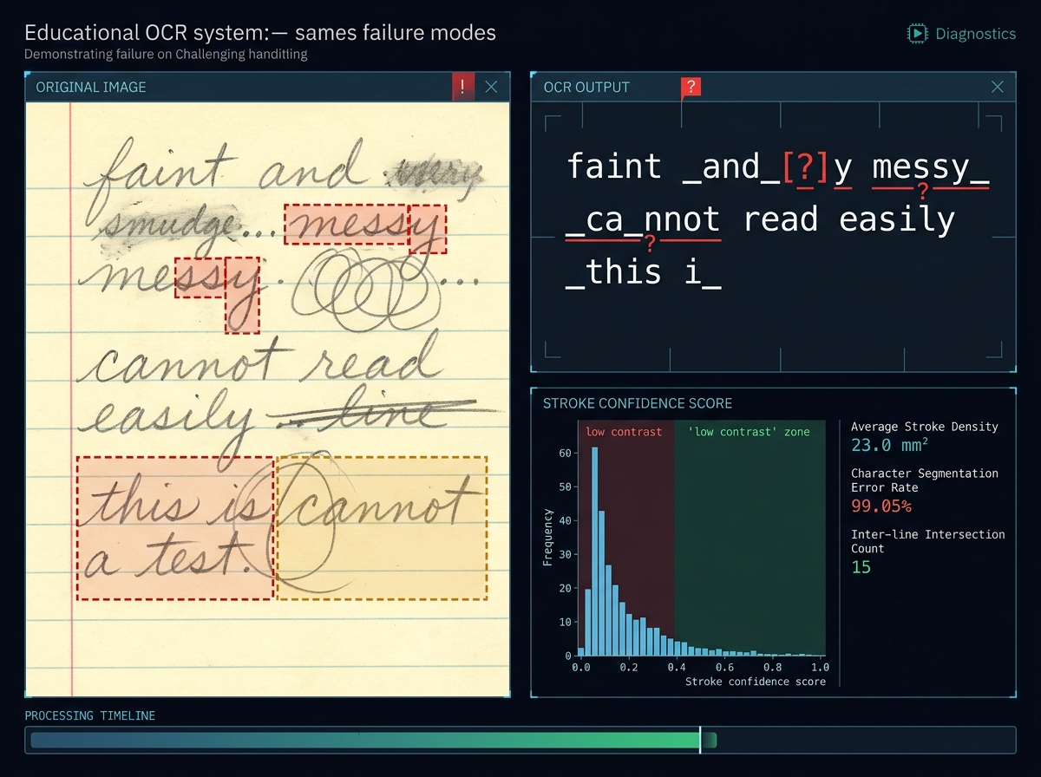
Các Hạn Chế Hiện Tại & Phân Tích Trường Hợp Ngoại Lệ
12
HANDAI — CAPSTONE DEFENSE | HẠN CHẾ HỆ THỐNG & TRƯỜNG HỢP NGOẠI LỆ
4 Hạn Chế Cốt Lõi Cần Hoàn Thiện
▸ Chữ thảo Lớp 4–5 quá cong: Nét vòng lặp (loops) dài cắt ngang qua dòng trên và dưới khiến HPP phân đoạn lẹm nét; CER phân khúc này là 7.8% (cao hơn trung bình 5.0%).
▸ Bút chì mờ & Giấy nhăn bẩn: Nét chì 2B mờ nhạt trên nền giấy ngả vàng dễ bị ngưỡng nhị phân Otsu khử mất nét thanh mảnh, gây thiếu hụt đặc trưng đầu vào.
▸ Phụ thuộc độ trễ mạng Cloud LLM: Trong điều kiện mạng yếu, thời gian phản hồi tăng lên 1.4s – 2.0s/dòng; hệ thống phải tự động kích hoạt Fallback Heuristic.
▸ Ký tự ngoài phạm vi (Out-of-Scope): HandAI tối ưu cho chữ tiếng Việt và toán dòng đơn; chưa hỗ trợ biểu thức nhiều tầng (căn bậc hai lồng, ma trận, hình học).
Phân tích trực quan các trường hợp biên và giới hạn thuật toán

Slide 14
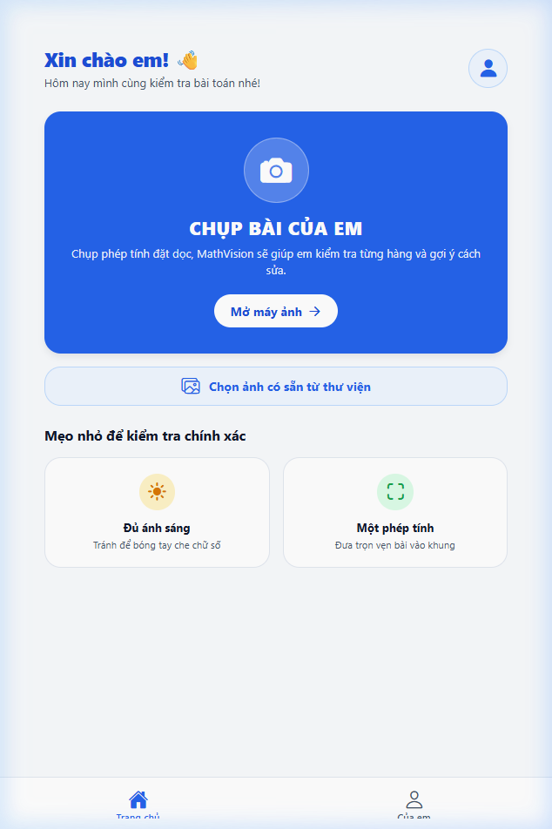
Tổng Kết Dự Án & Lộ Trình Phát Triển Chiến Lược
13
HANDAI — CAPSTONE DEFENSE | TỔNG KẾT & ĐỊNH HƯỚNG PHÁT TRIỂN
Thành Tựu Dự Án & Lộ Trình Phát Triển 2027
▸ Giải pháp hoàn chỉnh: Xây dựng pipeline nhận diện chữ viết tay học sinh tiểu học end-to-end, giải quyết triệt để bài toán dấu thanh tiếng Việt.
▸ Hiệu năng xuất sắc: Mô hình CRNN 5.96M tham số kết hợp Dual-LLM đạt 94.0% độ chính xác dòng, CER 5.0%, vượt xa các baseline thương mại.
▸ Nền tảng Big Data chuẩn hóa: 3 tầng phân tích dữ liệu lớn với thuật toán Levenshtein vi tích lũy và kiểm định độ tin cậy ECE đạt 0.042.
▸ Độ sẵn sàng bảo vệ 100%: 168 kiểm thử tự động vượt qua (100% pass rate); bộ 13 tài liệu chuyên sâu và 5 hồ sơ Capstone hoàn thiện.
▸ Phase A (Q1/2027): Lượng tử hóa INT8 (<6MB) cho Apple CoreML & Android TFLite cho phép chạy 100% offline trên máy tính bảng.
▸ Phase B (Q2/2027): Nâng cấp lên Vision Transformer (TrOCR) loại bỏ nút thắt BiLSTM, tối ưu cho chữ viết thảo dính nét.
▸ Phase C (Q3/2027): Tích hợp Small Language Model tiếng Việt 1B tham số (SLM via llama.cpp) chạy trên máy, xóa bỏ phụ thuộc Cloud API.
Giao diện trung tâm ứng dụng di động HandAI

